Slide 1

Application Météo : Votre Assistant Météo Personnel
Par Seb BDX

Slide 2
Cette application est conçue pour fournir des prévisions météorologiques basées sur des commandes vocales ou saisies manuellement. Elle repose sur plusieurs API et outils pour traiter les requêtes, surveiller son propre fonctionnement et stocker les données utilisateur de manière sécurisée.
Elle est développée avec FastAPI pour le backend, Streamlit pour l'interface utilisateur, et utilise Prometheus pour la surveillance et la collecte de métriques.

Slide 3
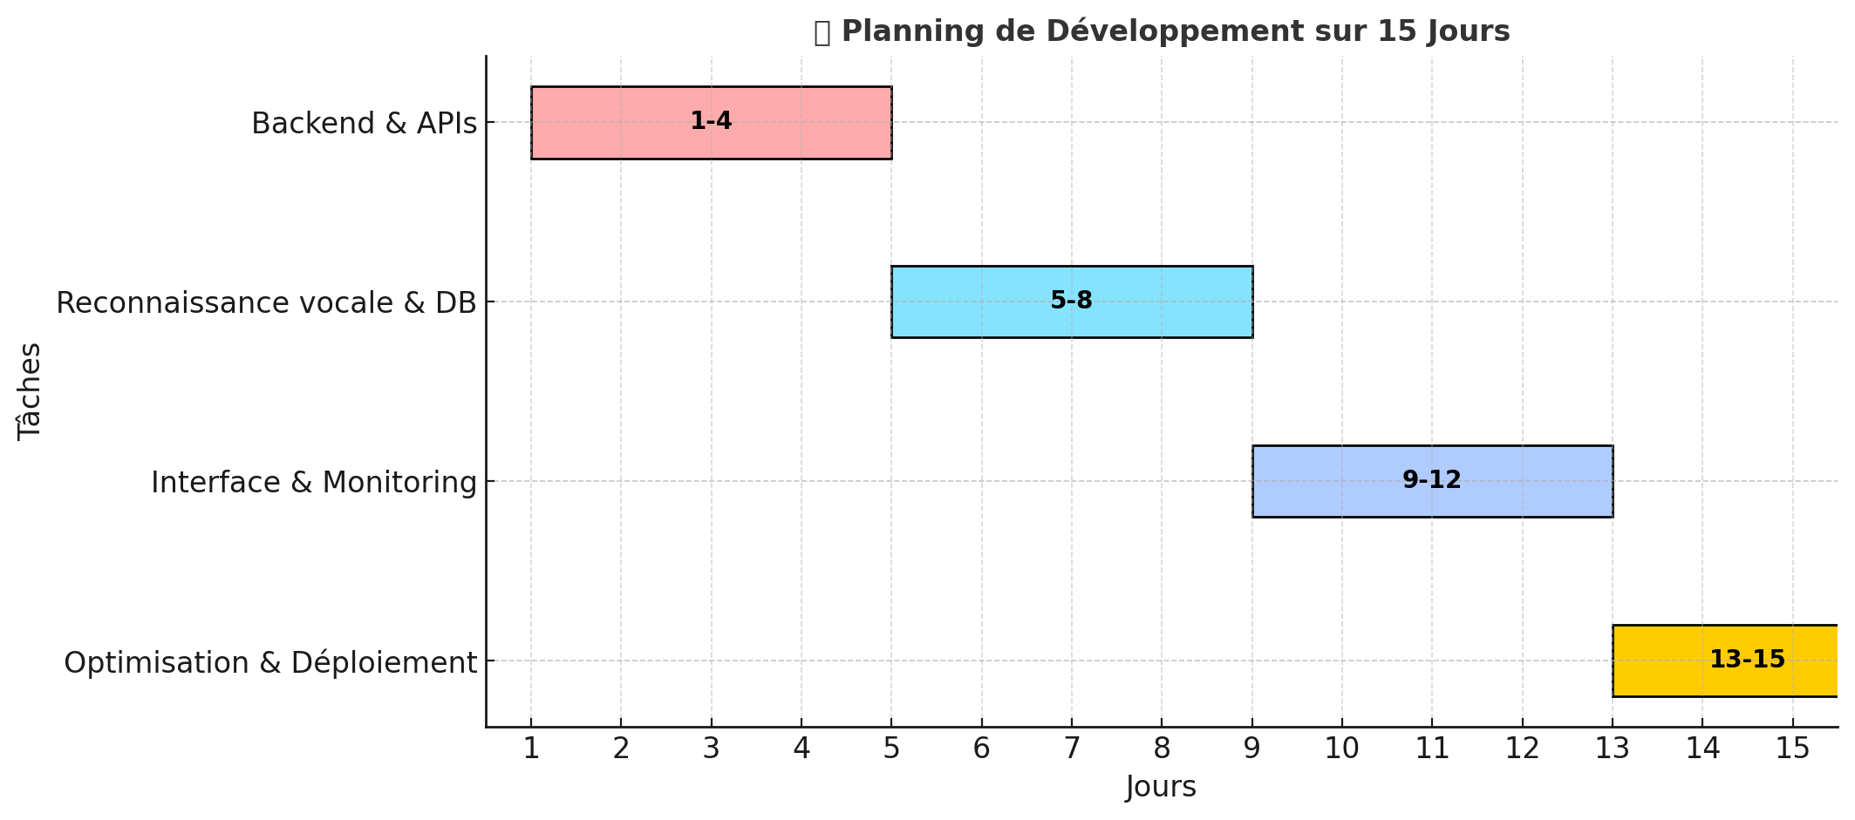
PLANNING:

Slide 4
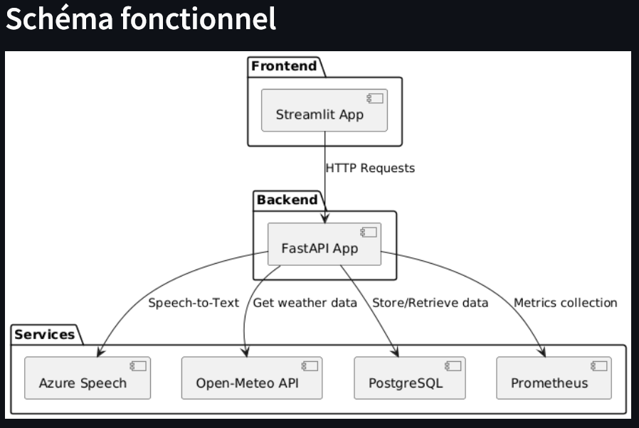
Notes:
PlantUML est un outil qui permet de générer des diagrammes à partir d'une syntaxe textuelle simple. Il est utilisé pour modéliser et documenter visuellement des architectures logicielles, des processus métiers et diverses interactions entre composants, ce qui facilite la communication technique et la compréhension des systèmes complexes.

Slide 5
PlantUML est un outil open source conçu pour générer des diagrammes de modélisation à partir d'un langage de description textuel simple et expressif :
Diagramme de séquence
Diagramme de cas d'utilisation
Diagramme de classe
Diagramme d'objets
Diagramme d'activité
Diagramme de composants
Diagramme de déploiement
Diagramme d'état
Diagramme de temps
Notes:
L'UML (Unified Modeling Language ou Langage de modélisation unifiée en français) est un langage graphique de modélisation informatique. Ce langage est désormais la référence en modélisation objet, ou programmation orientée objet

Slide 6
FastAPI pour le Backend
Gestion asynchrone et rapide des requêtes
Endpoints principaux :
POST /process_command : Analyse et récupère la météo
GET /analysis : Statistiques des requêtes
GET /metrics : Expose les métriques pour Prometheus
GET /top_cities : Villes les plus demandées
POST /feedback : Stocke les retours utilisateurs
Notes:
POST : on upload de la donnée sur un serveur distant
GET : on download de la donnée à partir d'un serveur distant)
Un endpoint, dans le cadre d’une API telle que celle de Nominatim, désigne une adresse (URL) précise qui reçoit et traite une requête pour fournir une réponse au format JSON, XML ou autre. Par exemple, l’endpoint “/search” sert à la recherche d’adresses (géocodage), tandis que “/reverse” retourne une adresse à partir de coordonnées géographiques (reverse géocodage).

Slide 7
API Open-Meteo pour les Prévisions fourni des prévisions météorologiques basées sur la localisation.
Elle renvoie :
- Température
- Vitesse du vent
- Couverture nuageuse
- Pollution

Slide 8
API Azure Speech-to-Text : utilisé pour convertir les commandes vocales en texte
- Traitement des fichiers audio
- Conversion en texte
- Analyse avec spaCy

Slide 9
API OpenStreetMap pour la Géolocalisation:
Pour obtenir les coordonnées GPS d’une ville, l’application utilise Nominatim, un service de géolocalisation basé sur OpenStreetMap.
Nominatim (du latin, 'par nom') est un outil pour la recherche de données OSM par nom et et générer des adresses synthétiques de points OSM (géodification inverse). Il a également une capacité limitée à rechercher des fonctionnalités par leur type. (pubs, hôtels, églises, etc.).
Notes:
Nominatim est un service de géocodage open source reposant sur les données collaboratives d’OpenStreetMap, capable de transformer des adresses ou descriptions textuelles en coordonnées géographiques et, inversement, de fournir des adresses à partir de points sur une carte. Son caractère libre et sa richesse de données mises à jour en continu en font une alternative solide aux solutions propriétaires, généralement privilégiée pour les projets nécessitant une intégration flexible et personnalisable.
Nominatim (du latin, 'par nom') est un outil pour la recherche de données OSM par nom et et générer des adresses synthétiques de points OSM (géodification inverse). Il a également une capacité limitée à rechercher des fonctionnalités par leur type. (pubs, hôtels, églises, etc.).

Slide 10
PostgreSQL pour le Stockage :
Stockage des données sur PostgreSQL (Azure) :
- Requêtes météo
- Feedbacks utilisateur

Slide 11
Prometheus pour la Surveillance
L’application collecte et analyse les métriques système avec Prometheus :
- Nombre total de requêtes HTTP
- Temps de réponse moyen
- Nombre total d’erreurs
- Nombre de requêtes de prévision
- Feedbacks reçus
Les données peuvent être visualisées via Grafana.

Slide 12
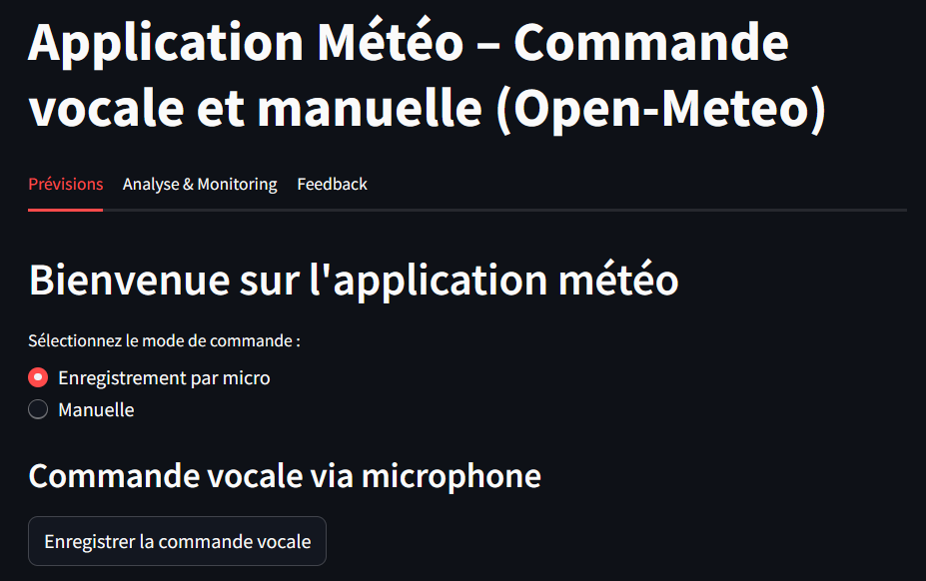
Démonstration

Slide 13



MERCI DE VOTRE ATTENTION

